Slide 1
Bekannte Formeln aus der Mathematik
Eine Beispiel-Präsentation von M. Ivens

Slide 2
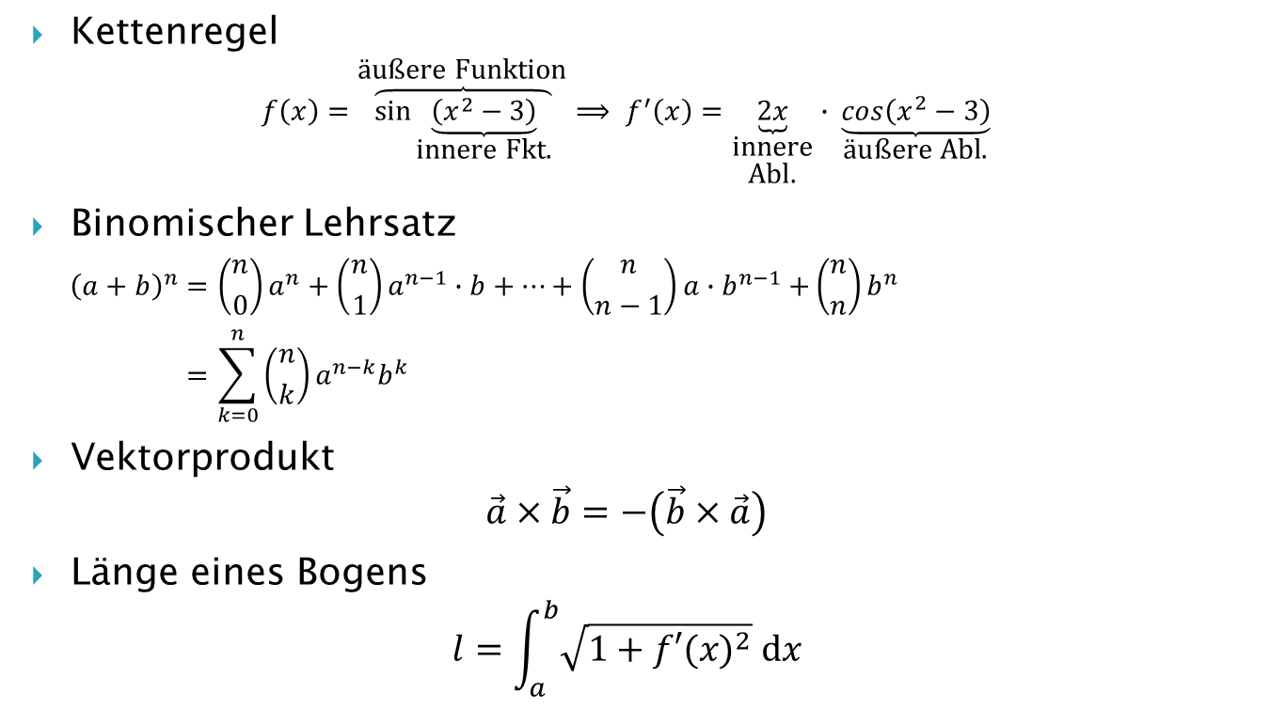
Eine kleine Auswahl an Formeln
Kettenregel
$$f\left(x\right)=\overset{\text{ä}\text{u}\text{ß}\text{ere} \text{Funktion}}{\overbrace{\sin{\underset{\text{innere} \text{Fkt}\text{.}}{\underbrace{\left(x^{2}−3\right)}}}}}⟹ f^{′}\left(x\right)=\underset{\begin{aligned}\text{innere} \\ \text{Abl}\text{.}\end{aligned}}{\underbrace{2x}}∙ \underset{\text{ä}\text{u}\text{ß}\text{ere} \text{Abl}\text{.}}{\underbrace{cos\left(x^{2}−3\right)}}$$
Binomischer Lehrsatz
  $${\left(a+b\right)}^{n}=\left({n \atop 0}\right)a^{n}+\left({n \atop 1}\right)a^{n−1}∙b+⋯+\left({n \atop n−1}\right)a{∙b}^{n−1}+\left({n \atop n}\right)b^{n} \\ =\sum_{k=0}^{n}{\left({n \atop k}\right)a^{n−k}b^{k}}$$
Vektorprodukt
$$\vec{a}×\vec{b}=−\left(\vec{b}×\vec{a}\right)$$
Länge eines Bogens
$$l=\int_{a}^{b}{\sqrt{1+{f′(x)}^{2}} \text{d}x}$$

Slide 3

Ein Beispiel für zusammen gehörende Gleichungen
$$f^{′}(x)=a∙e^{x}−b∙e^{−x} \\ a∙e^{x}−b∙e^{−x}=0 |∙e^{x} \\ a∙e^{2x}−b=0 \\ e^{2x}=\frac{b}{a} \\ 2x=\ln\left(\frac{b}{a}\right) \\ x=\frac{1}{2}\ln\left(\frac{b}{a}\right)$$

Slide 4
Einfügen eines Diagramms

Slide 5
Danke für Eure Aufmerksamkeit ;-)

